Slide 1
Устные упражнения как одно из основных средств развития навыков учащихся
Проект «Мобильная сеть учителей математики – потенциал развития успешности обучающихся»
Сметанникова Е. В.,
учитель математики
МБОУ «Гимназия № 42»
г. Барнаул
2024

Slide 2
Клиповое мышление учащихся
Клиповое мышление — это вид сознания, при котором человек воспринимает информацию через короткие форматы и яркие образы и способен быстро переключаться с одной информации на другую из-за поверхностного погружения в её суть.

Slide 3
Устные упражнения
соответствуют теме и цели урока
помогают усвоению изучаемого на данном уроке или ранее пройденного материала
контролируют уровень осмысленного понимания понятий

Slide 4
Основные линии, входящие в образовательный минимум, проверяемый в тестовой форме:
вычислительные навыки
решение уравнений
решение неравенств
решение текстовых задач
функции и графики

Slide 5
Алгебра 8 класс углубленный уровень
№ п/п | Наименование разделов и тем программы | Образовательный минимум, проверяемый в форме тестов
1 | Числа и вычисления. Квадратные корни | Вычислительные навыки Действия с иррациональными числами
2 | Числа и вычисления. Степень с целым показателем | Вычислительные навыки Свойства степени с целым показателем Действия с иррациональными числами
3 | Алгебраические выражения. Квадратный трёхчлен | Вычислительные навыки Решение уравнений разложением на множители Решение линейных уравнений
4 | Алгебраические выражения. Алгебраическая дробь | Вычислительные навыки Решение уравнений разложением на множители Решение линейных уравнений Сокращение дробей
5 | Уравнения и неравенства. Квадратные уравнения | Вычислительные навыки Решение квадратных уравнений Решение линейных уравнений, содержащих знак модуля Решение простейших иррациональных уравнений

Slide 6
Алгебра 8 класс углубленный уровень
№ п/п | Наименование разделов и тем программы | Образовательный минимум, проверяемый в форме тестов
6 | Уравнения и неравенства. Системы уравнений | Решение систем уравнений различными методами Графическая интерпретация решения системы
7 | Уравнения и неравенства. Неравенства | Решение уравнений и неравенств
8 | Функции. Основные понятия | Чтение графиков функций
9 | Функции. Числовые функции | Аналитический и графический способы задания функции

Slide 7
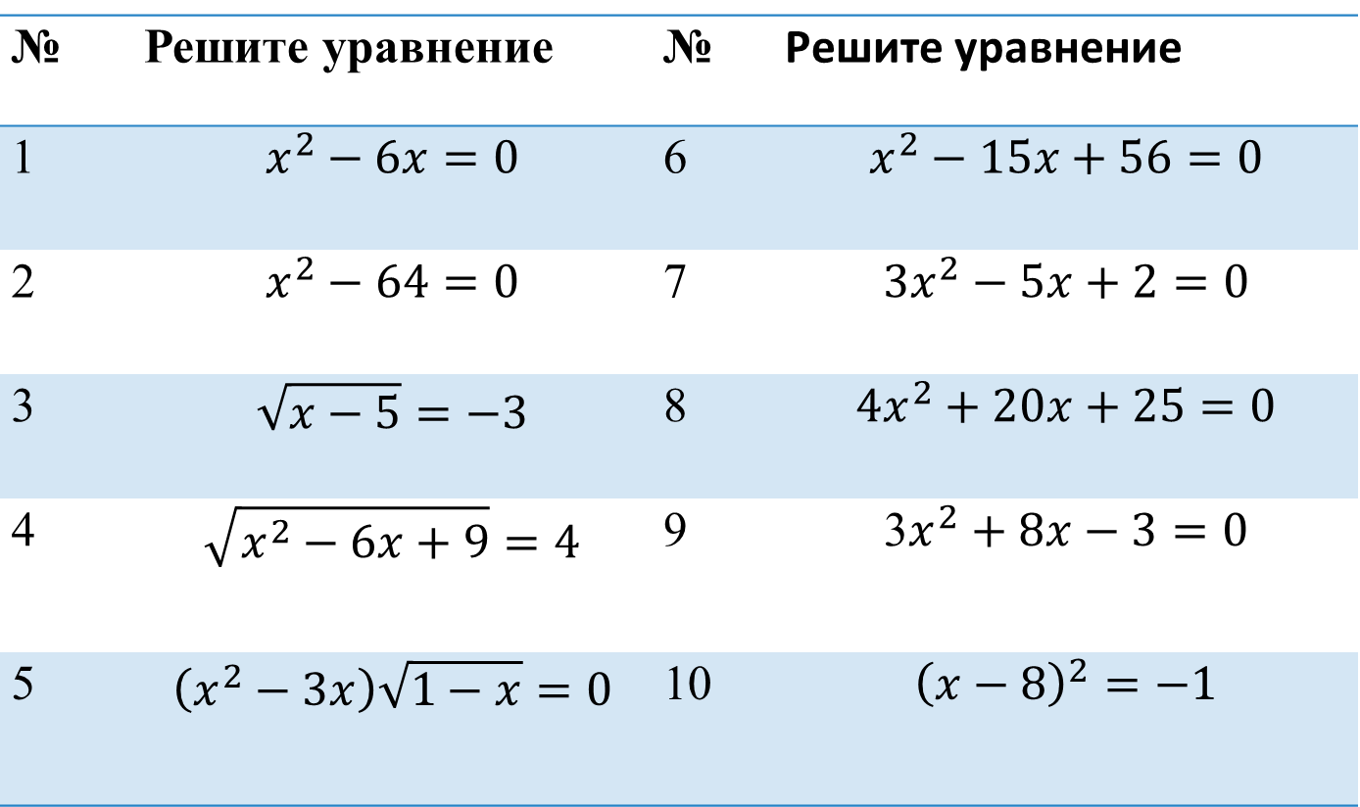
Квадратные уравнения
№ | Решите уравнение | № | Решите уравнение
1 | $$x^{2}−6x=0$$ | 6 | $$x^{2}−15x+56=0$$
2 | $$x^{2}−64=0$$ | 7 | $$3x^{2}−5x+2=0$$
3 | $$\sqrt{x−5}=−3$$ | 8 | $$4x^{2}+20x+25=0$$
4 | $$\sqrt{x^{2}−6x+9}=4$$ | 9 | 3$x^{2}+8x−3=0$
5 | $$\left(x^{2}−3x\right)\sqrt{1−x}=0$$ | 10 | $${\left(x−8\right)}^{2}=−1$$

Slide 8
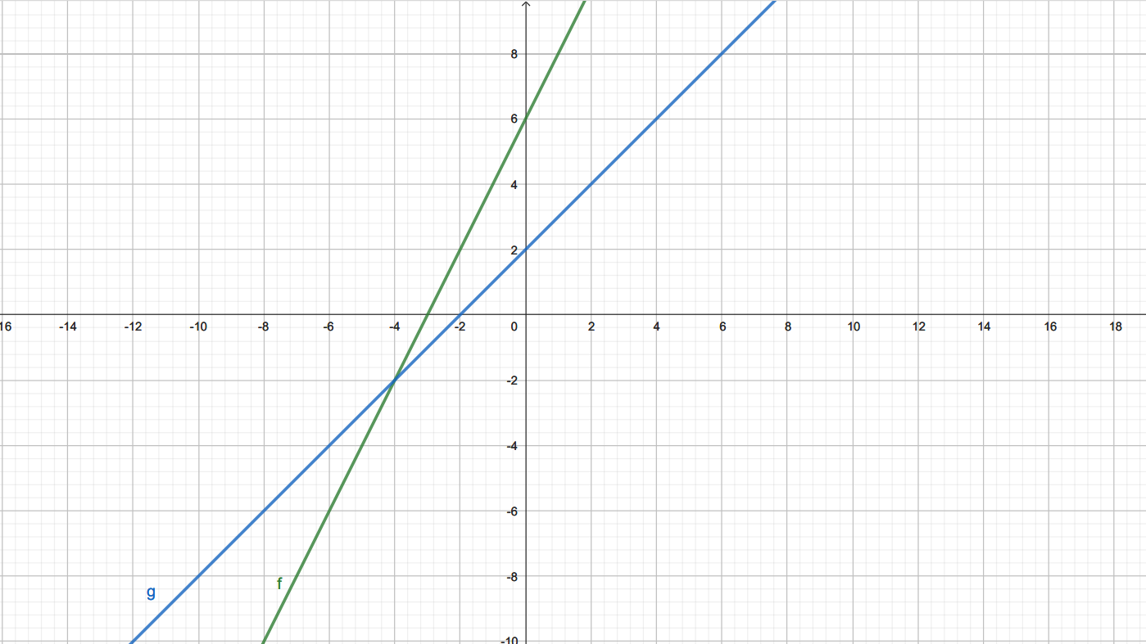
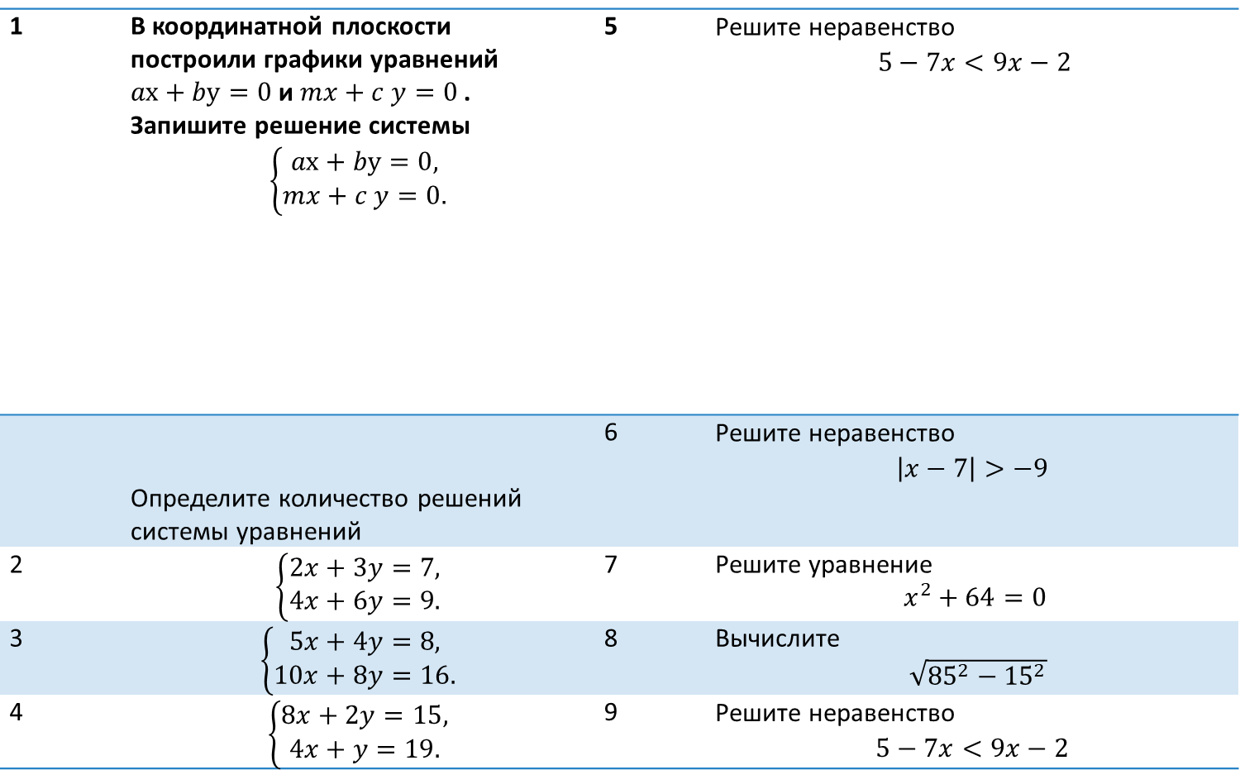
Системы уравнений
1 | В координатной плоскости построили графики уравнений $aх+bу=0$ и $mx+c y=0$ . Запишите решение системы $$\left\{\begin{aligned}aх+bу=0, \\ mx+c y=0.\end{aligned}\right.$$ | 5 | Решите неравенство $5−7x<9x−2$
 | Определите количество решений системы уравнений | 6 | Решите неравенство $$\left|x−7\right|>−9$$
2 | $$\left\{\begin{aligned}2x+3y=7, \\ 4x+6y=9.\end{aligned}\right.$$ | 7 | Решите уравнение $x^{2}+64=0$
3 | $$\left\{\begin{aligned}5x+4y=8, \\ 10x+8y=16.\end{aligned}\right.$$ | 8 | Вычислите $\sqrt{{85}^{2}−{15}^{2}}$
4 | $$\left\{\begin{aligned}8x+2y=15, \\ 4x+y=19.\end{aligned}\right.$$ | 9 | Решите неравенство $$5−7x<9x−2$$

Slide 9
Устные упражнения по геометрии (на готовых чертежах)

Slide 10
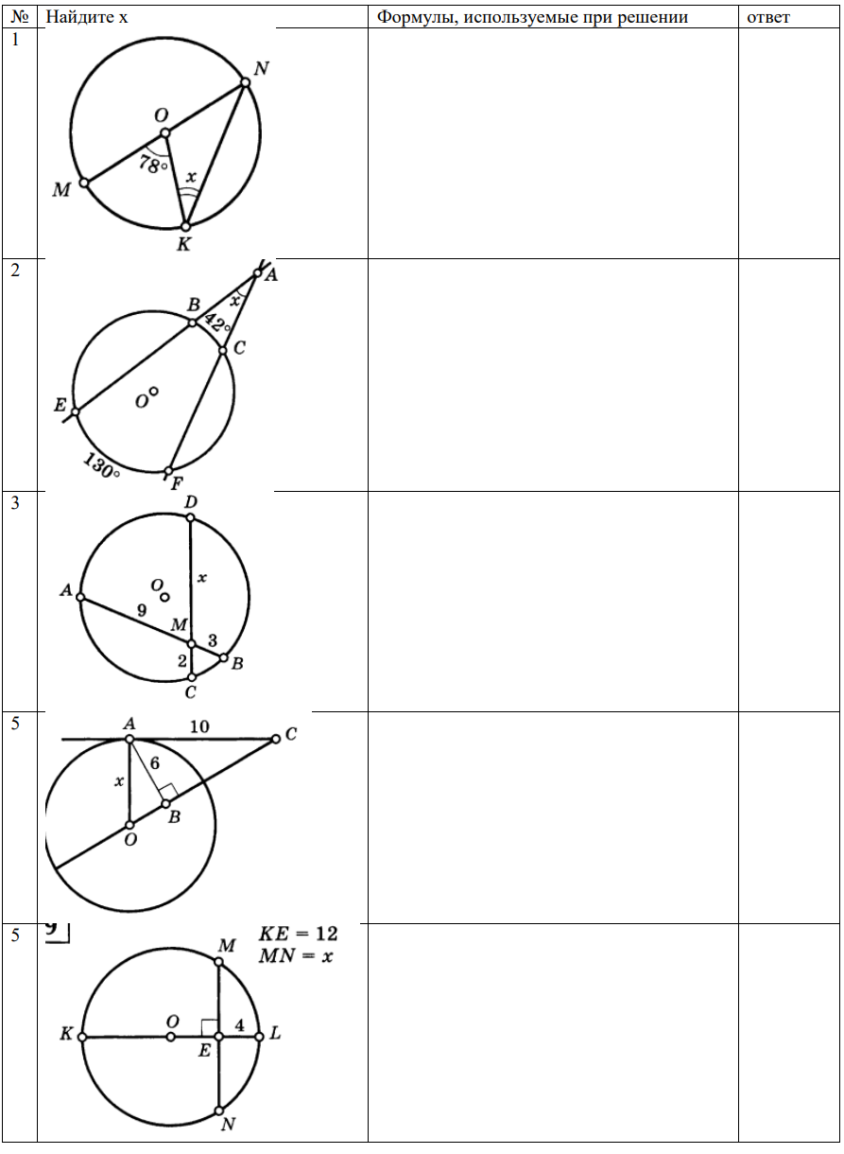
Окружность

Slide 11
Развитие навыков смыслового чтения /преодоление инертности мышления/
Неопределенные задачи, в том числе задачи с неопределенным ответом, с неопределенным условием.
От одной и той же пристани по реке отошли одновременно два теплохода. Скорость одного из них – 22 км/ч, скорость другого – 27 км/ч. Каким будет расстояние между теплоходами через 6 ч?

Slide 12
Два человека одновременно подошли к реке. У берега была одноместная лодка. Других людей поблизости не было. На ней оба сумели переправиться на противоположный берег. Как такое могло быть?
В комнате все стены соединяются под прямым углом; свет включили, но мебель еще не завезли. Могут ли трое детей встать в ней так, чтобы не видеть друг друга, как не вертись?
На доске нарисовали клетчатый квадрат 2 х 2. Все вершины квадратов отмечены. Зачеркните все 9 отмеченных вершин клеток четырьмя отрезками, не отрывая карандаша от бумаги.

Slide 13
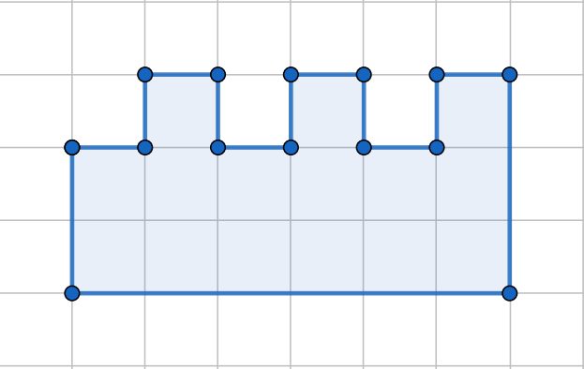

Slide 15
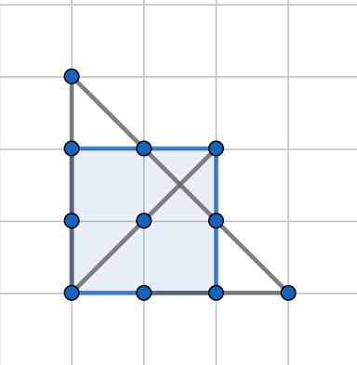

Slide 16
РЕСУРСЫ
Балаян Э.Н. Геометрия: задачи на готовых чертежах для подготовки к ГИА и ЕГЭ: 7 – 9 классы
Крутецкий В.А. Психология математических способностей школьника
https://3.shkolkovo.online/?utm_source=vk&utm_medium=link&utm_campaign=main

Slide 17
Спасибо за внимание!

